Slide 1

Základní škola a Mateřská škola Bílá Třemešná, okres Trutnov
Škola pro 21. století
Téma sady: Literatura 6, oddíl Můj domov
Autor : Mgr. Kateřina Poživilová
Číslo projektu: CZ.1.07/1.4.00/21.3315
Datum/období: listopad 2013
Název: Jaroslav Seifert: Hora Říp

Slide 2
Anotace
Materiál je určen pro hodinu literární výchovy v 6. třídě, předpokládá práci s Čítankou 6, Nakladatelství Fraus 2003
Na 3. snímku žáci najdou jméno autora v přesmyčce a doplní informaci. Na 4. snímku pracují s textem v čítance, připomenou si zeměpisné znalosti. Úkolem 5. snímku je uvést adjektiva, která charakterizují velehory, po splnění úkolu vyhledají v nabídce slovo cizího původu. K označení použijí interaktivní pero. Na 6. a 7. snímku si připomenou výjimečnost Řípu. Na 8. snímku je připomenuta rotunda, typická stavba románského slohu. Na 9. – 10. snímku si žáci zopakují častý pohádkový motiv, boj prince s drakem, symbol dobra a zla. Na 11. snímku je fotografie bronzové sochy svatého Jiří z Pražského hradu a stručná informace o křesťanském mučedníkovi. Literární termín legenda je pro žáky nový. Úkolem snímku 12 je práce s textem. Na snímcích 13 a 14 je alternativní test. Po kliknutí na špatnou odpověď pole zmizí, je-li odpověď správná, pole se zvýrazní.
Materiál je určen k interaktivní výuce.
Časová dotace 25 minut.

Slide 3
Najdi v přesmyčce jméno spisovatele
Jaroslav Seifert
ASLOVARJ EFISTER
Doplň: Tento spisovatel je jediným Čechem, který za literaturu obdržel
Nobelovu cenu

Slide 4
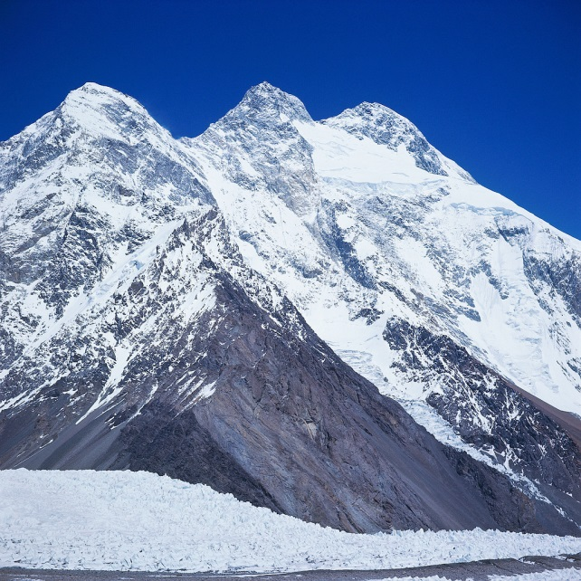
Práce s textem
O jakých horách plných ledu asi básník píše?
Alpy, Pyreneje, Karpaty

Slide 5
Práce s textem
Jaké jsou cizí velehory? Uveď co nejvíce přídavných jmen
Označ slovo cizího původu
velkolepé
nádherné
úžasné
úchvatné
impozantní
majestátní

Slide 6
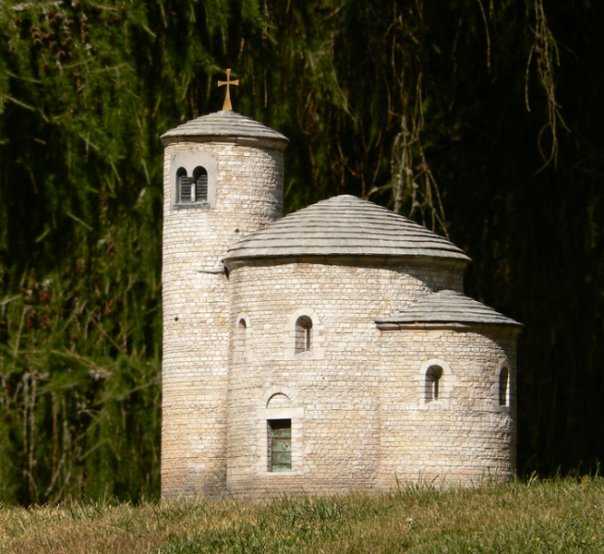
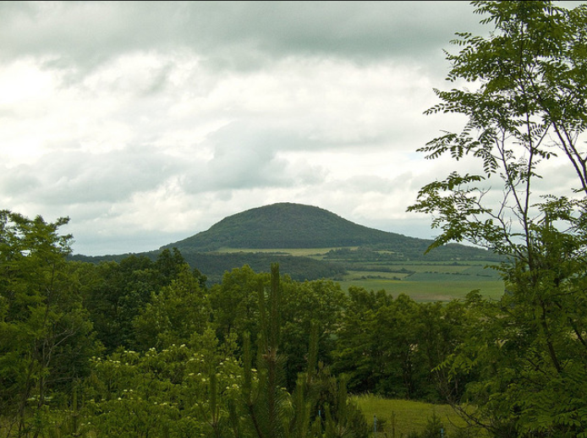
Práce s textem
Čím se liší básníkův vztah k cizím horám a
k Řípu?
Jaký je rozdíl mezi vzhledem velehor a Řípu?
Říp je pro každého Čecha výjimečný

Slide 7
Práce s textem
Čím je Říp výjimečný?
Vztahuje se k němu pověst o praotci Čechovi, o příchodu slovanského kmene Čechů na naše území

Slide 8
Otázky k textu
Jak se nazývá stavba na vrcholu Řípu?
V jakém slohu je postavena?
Rotunda svatého Jiří
V románském

Slide 9

Otázky k textu
Připomíná vám obraz o svatém Jiří něco, co jste už četli?
Pohádky, kde princ bojuje s drakem, aby osvobodil princeznu

Slide 10
Otázky k textu
Báseň vznikla brzy po 2. světové válce, může mít obraz svatého Jiří symbolický význam?
Drak – zlo - může představovat fašismus

Slide 11
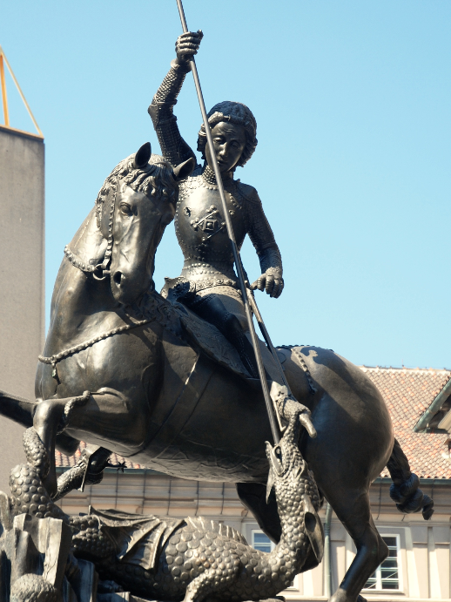
Svatý Jiří
Svatý Jiří podle legendy zachránil město Kyrény a princeznu před drakem. Císař Dioklecián jej nechal popravit, protože se přiznal ke křesťanství.
Legenda – středověká pověst o životě svatých

Slide 12
Otázky k textu
Co vidí básník jako krásné a milé?
Pole se zralým obilím, koně, plevelné rostliny, nenápadné svou krásou, ale houževnaté – bodláčí, rmen, motýl, maminka, domov, láska, rodina

Slide 13
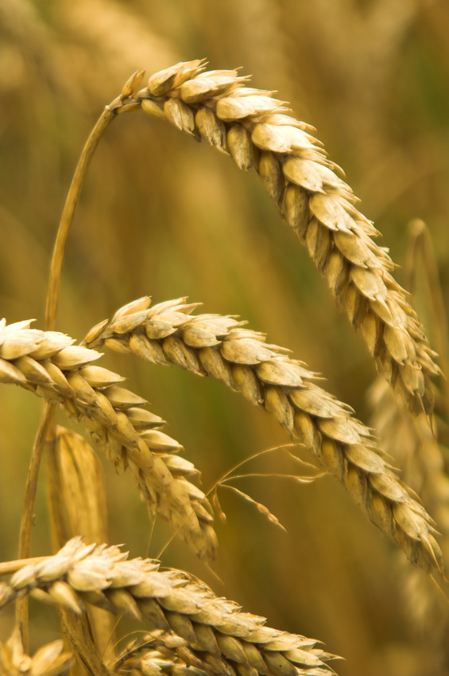
V 2. a 3. sloce je básnický prostředek:
Metafora
Rčení
Přirovnání
13

Slide 14
Druh rýmu v básni je:
střídavý
sdružený
obkročný
14

Slide 15
Použité zdroje
Použitá literatura: LEDERBUCHOVÁ, Ladislava; BERÁNKOVÁ, Eva. Čítanka, příručka učitele pro 6. ročník základní školy a víceletá gymnázia. Plzeň: Fraus, 2003, ISBN 80 - 7238 - 249 - 7.
Internetové zdroje: CZECHIAN. flickr.com [online]. [cit. 5.12.2013]. Dostupný na WWW: http://www.flickr.com/photos/czechian/3877310809/in/photolist-6UCeqn-6UCeFk-6UCiG2-6UCk8H-6UGnMJ-6UGoxm-6UGpkU-6VAt3g-6VEy99-6Z3N4S-bWMcic-bWMffP-bWMdAk-bWMeiF-9XgZAh-bWMaui-bWMcSe-ce9x3J-9Xe88B-9FCUmE-7ZzPpA-7ZwDPX-93mJak-7ZwDvv-7ZwDtZ-7ZzPN9-7ZzPCy-7ZzPBw-fHEx7r-9J5cY6/lightbox/
ABEJORRO. flickr.com [online]. [cit. 5.12.2013]. Dostupný na WWW: http://www.flickr.com/photos/abejorro34/9660490001/in/photolist-fHEx7r-9J5cY6/lightbox/
PASTORIUS. wikipedia.org [online]. [cit. 5.12.2013]. Dostupný na WWW: http://upload.wikimedia.org/wikipedia/commons/a/a6/Sv._Ji%C5%99%C3%AD_a_drak.jpg
Jiné zdroje: Clipart, galerie Microsoft Office

